Slide 1
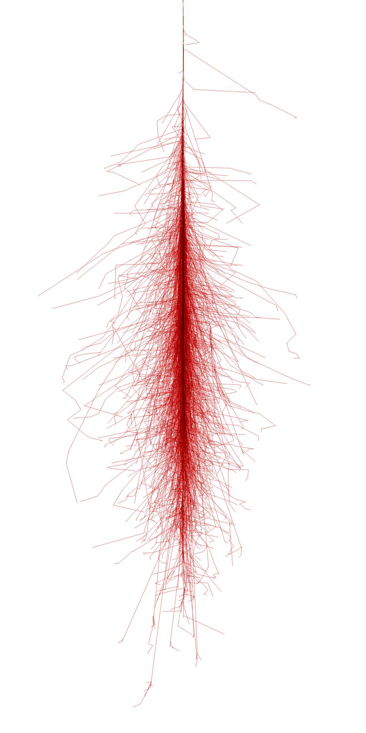
Introducción a los rayos cósmicos
Curso: Astronomía general
Semestre: 2022-2
Profesor: Christian Sarmiento Cano
Escuela de Física, Universidad Industrial de Santander

Slide 2
Contenido
Breve historia
Espectro de rayos cósmicos
Fuentes de rayos cósmicos
Cascadas partículas secundarias
Distribución longitudinal
Distribución lateral
Detección de rayos cósmicos

Slide 3
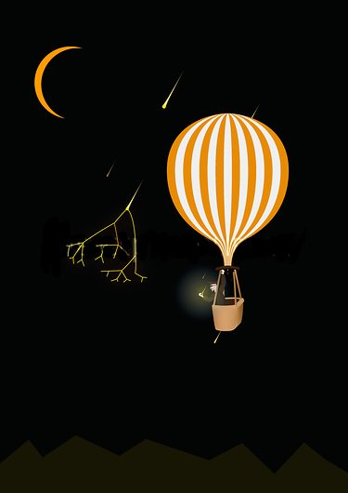
¿Cómo se descubrieron los RC?
1912→ Victor Hess
Realizó un vuelo en globo para corroborar su hipótesis de que la radiación que estaba midiendo no provenía de la tierra sino del espacio exterior.
Luego de hacer mediciones en la torre Eiffel decidió elevarse a 5.000 m y medir la radiación en esa altura.

Slide 4
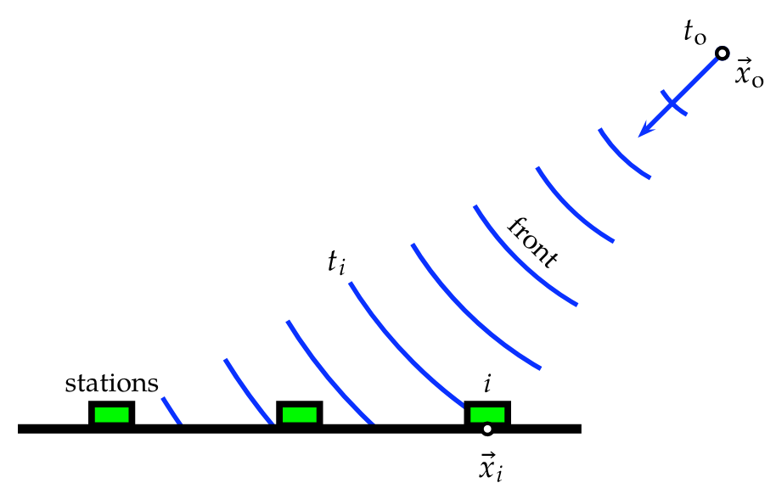
¿Cómo se descubrieron los RC?
1936→ Pierre Auger
Notó que los rayos cósmicos no llegaban todos a un mismo punto de observación, por el contrario se distribuían por el espacio. Por esta razón ubico detectores primero a 20 m, luego a 200 m, hasta aumentar esta distancia a 1500 m.
De esta manera definió lo que hoy conocemos como “Extensive Air Shower, EAS” o cascadas de partículas secundarias.

Slide 5
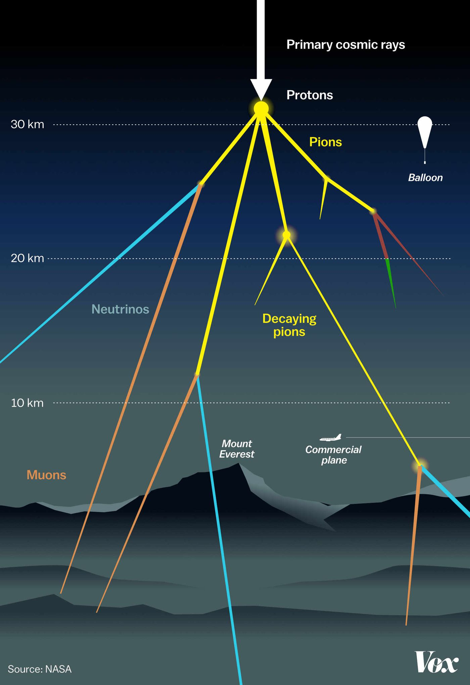
¿Qué son los rayos cósmicos?
Los rayos cósmicos se definen como las partículas elementales, núcleos y radiación electromagnética que ingresa desde el espacio exterior. El rango de energía de estos se encuentra entre 10⁹ eV y 10²¹ eV. Las mediciones en Tierra han mostrado que su composición química:
Protones ~ 89 %
Núcleos de Helio ~ 10%
Electrones y núcleos pesados ~ 1%

Slide 6
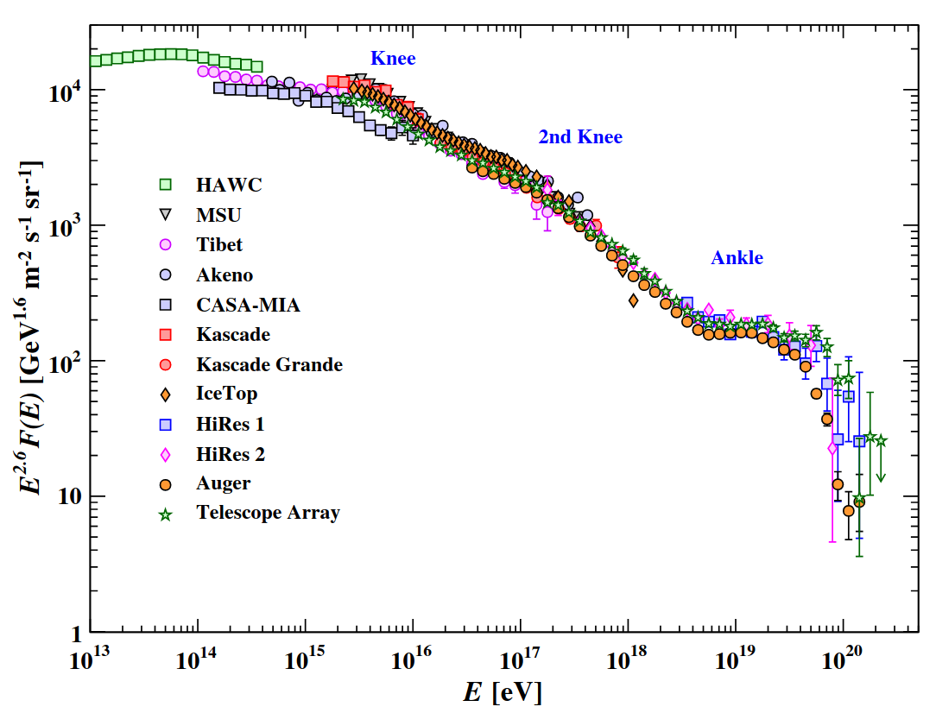
Espectro de rayos cósmicos primarios

Slide 7
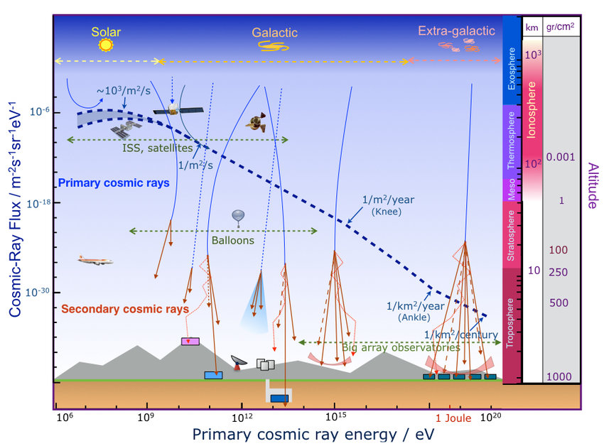
Espectro de rayos cósmicos primarios

Slide 8
Fuentes de rayos cósmicos

Slide 9
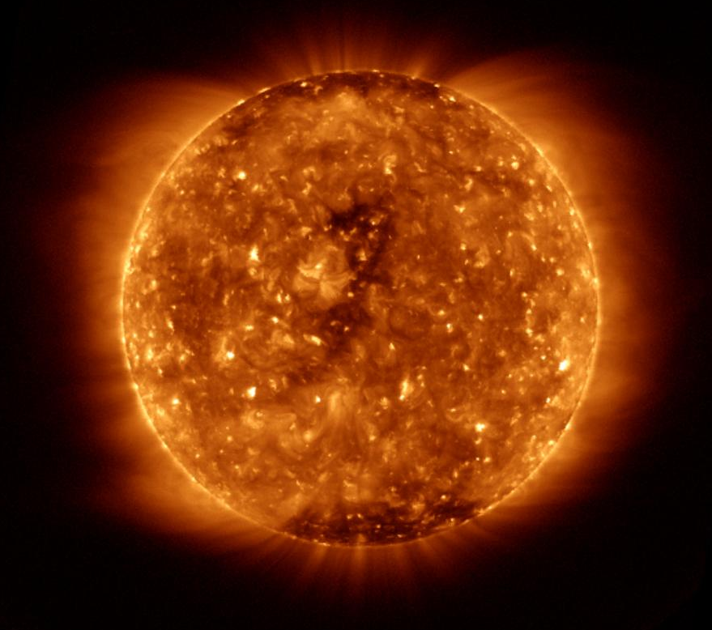
Fuentes de rayos cósmicos
Solar

Slide 10
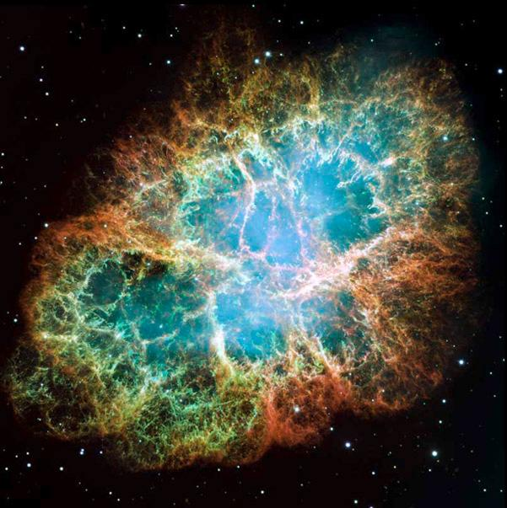
Fuentes de rayos cósmicos
Solar
Galáctico

Slide 11
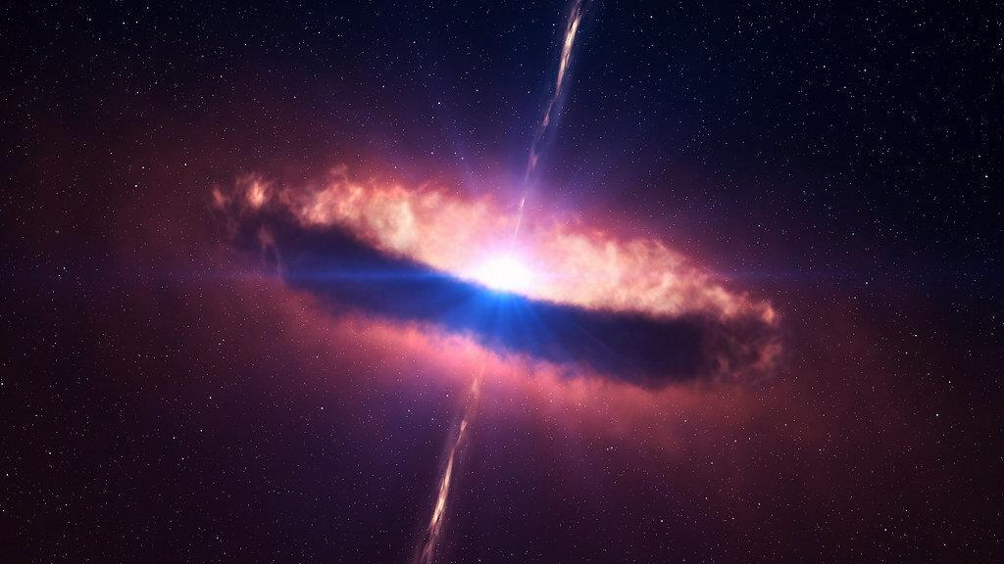
Fuentes de rayos cósmicos
Extra-galácticas

Slide 12
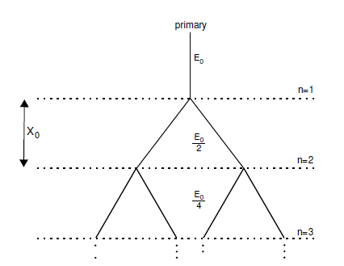
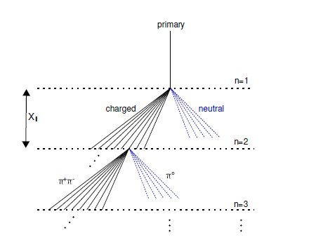
Cascadas partículas secundarias
Modelo de Heitler

Slide 13
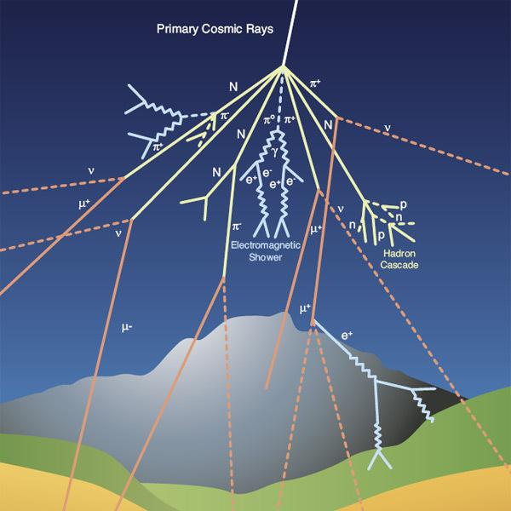
Cascadas partículas secundarias
Electromagnética
Hadrónica
Muónica

Slide 14
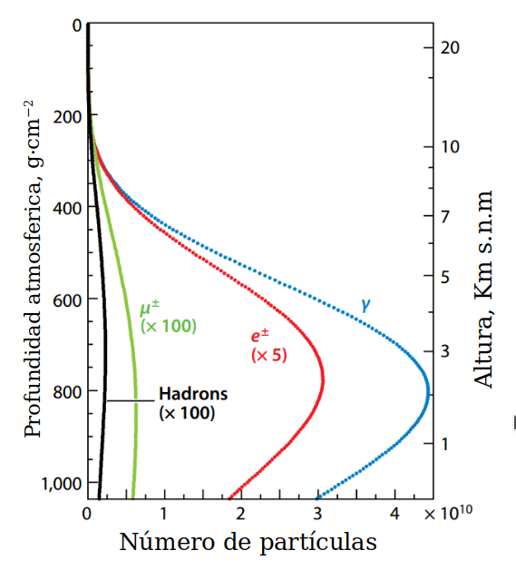
Perfil longitudinal

Slide 15
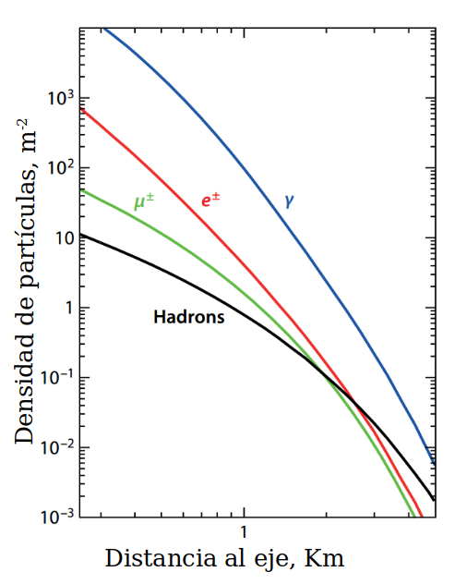
Perfil lateral

Slide 16
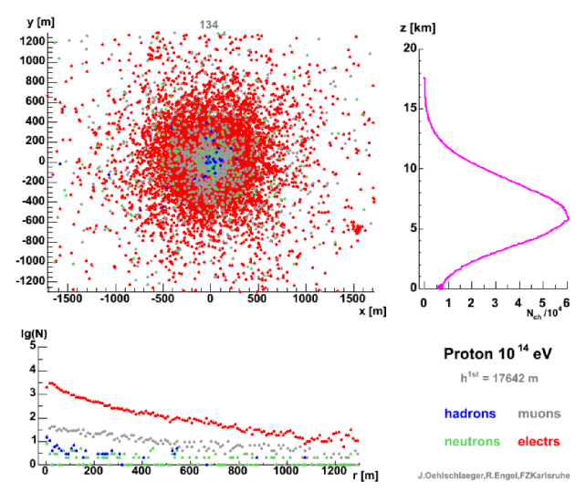
Perfil lateral

Slide 17
¿Como se detectan?

Slide 18
¿Como se detectan?

Slide 19
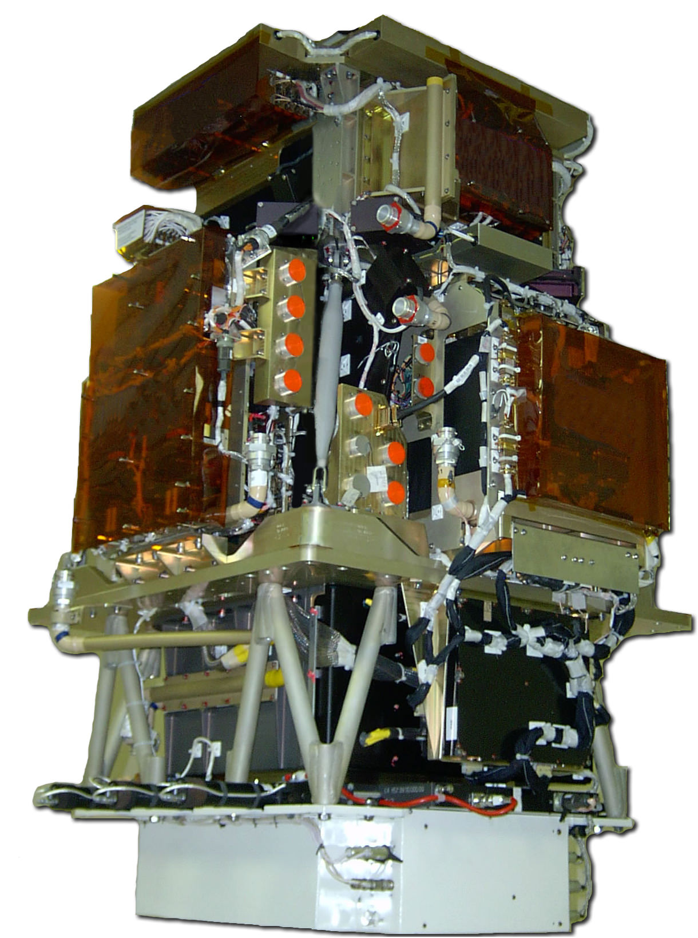
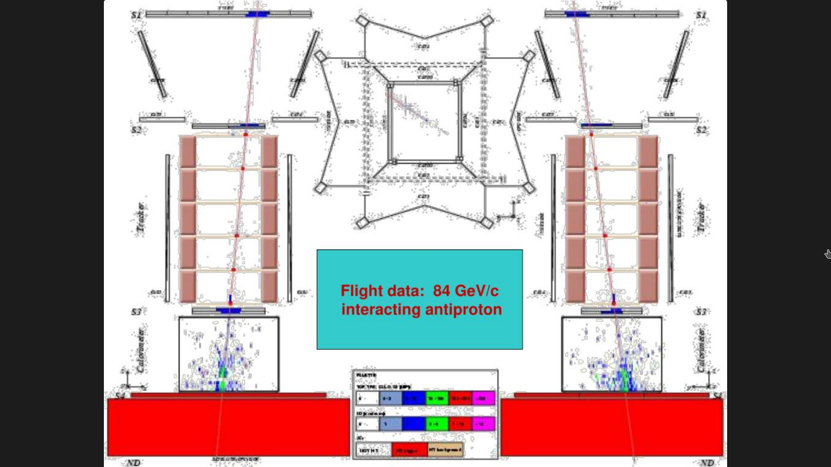
Detectores satelitales
Detectores satelitales para rayos cósmicos de bajas energías E < 10¹¹ eV.

Slide 20
Detectores de superficie
Detectores Chereckov de agua (WCD)
Telescopio de fluorescencia
Antenas de radio
Planos centelladores
Se pueden detectar rayos cósmicos de alta energía 10¹¹ eV < E < 10²¹ eV.

Slide 21
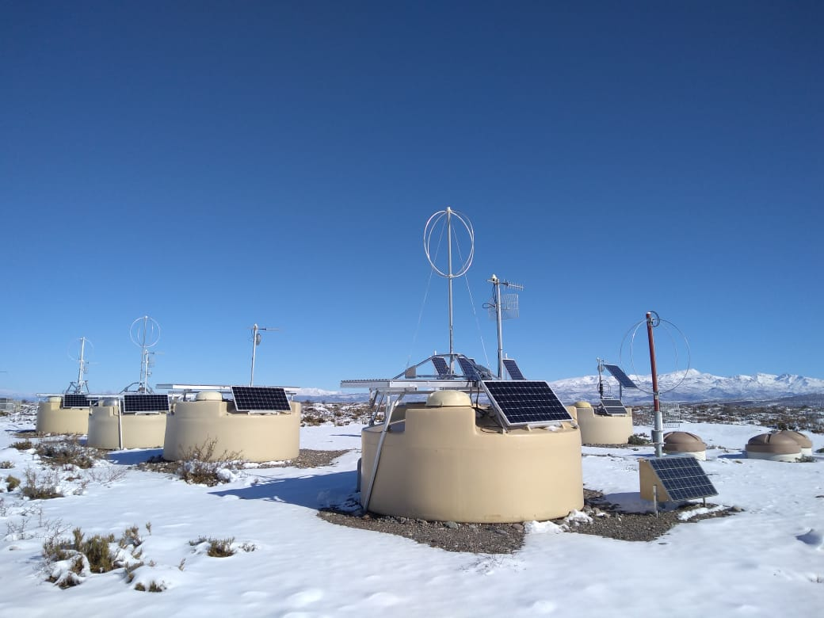
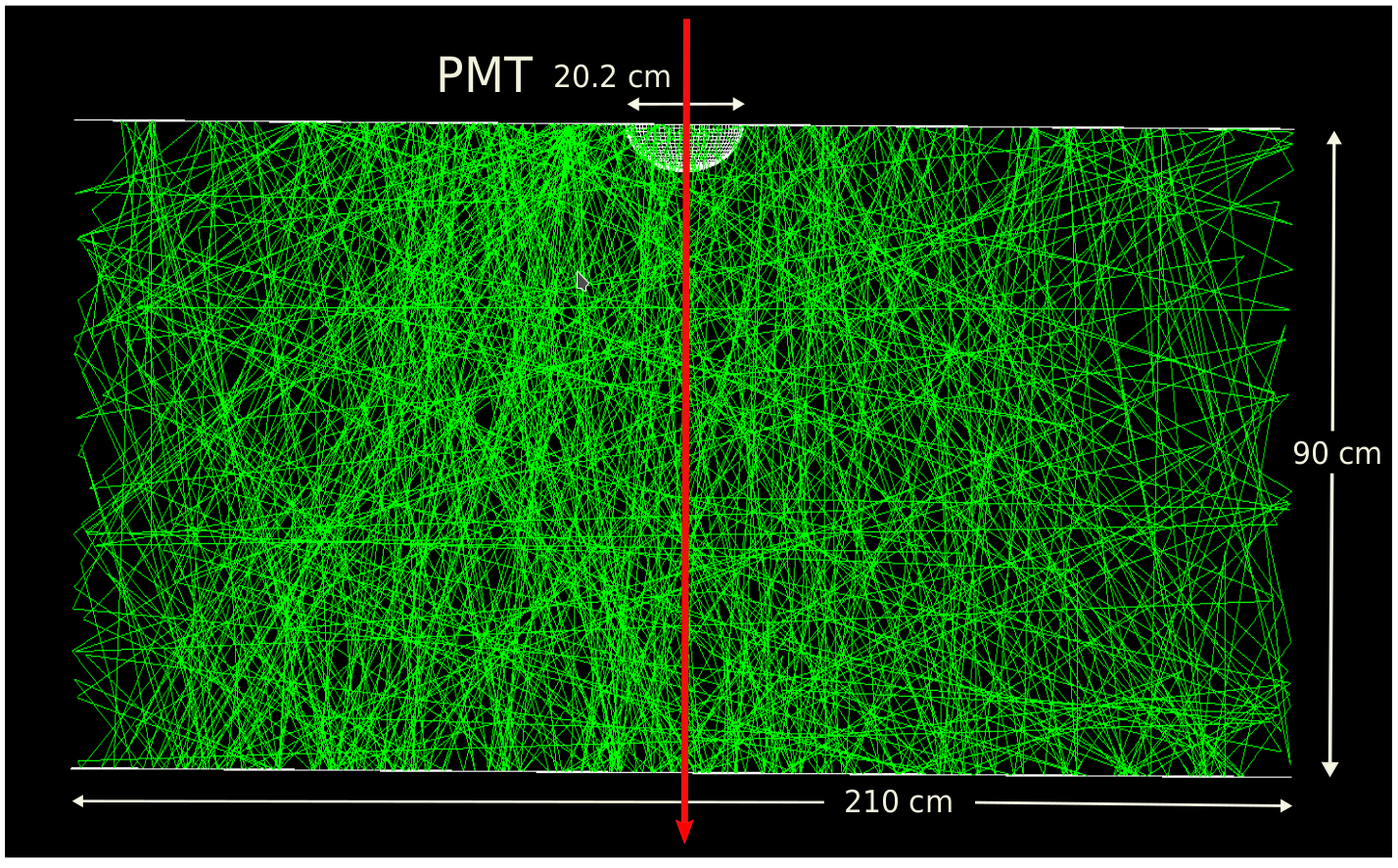
Detectores Cherenkov de agua

Slide 22
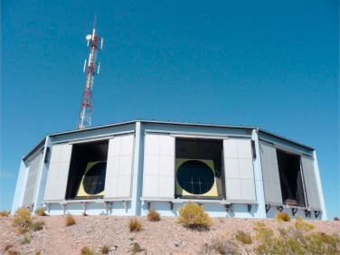
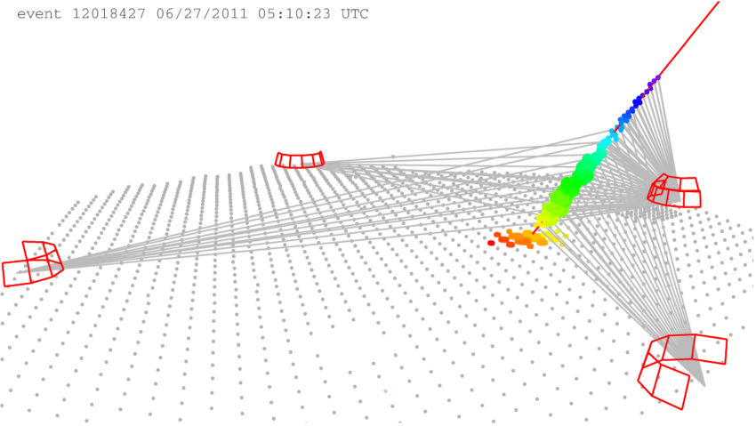
Telescopio de Fluorescencia

Slide 23
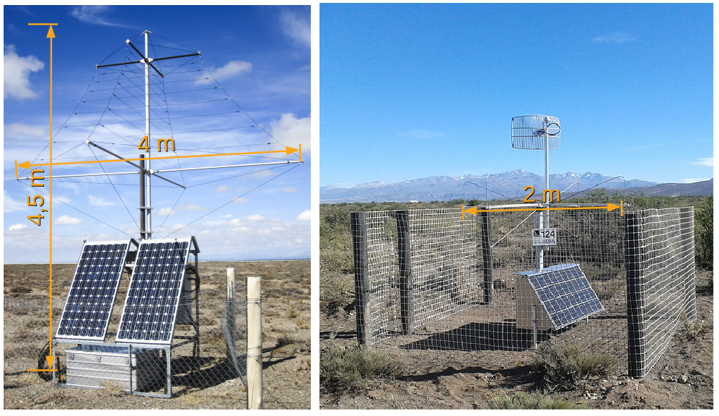
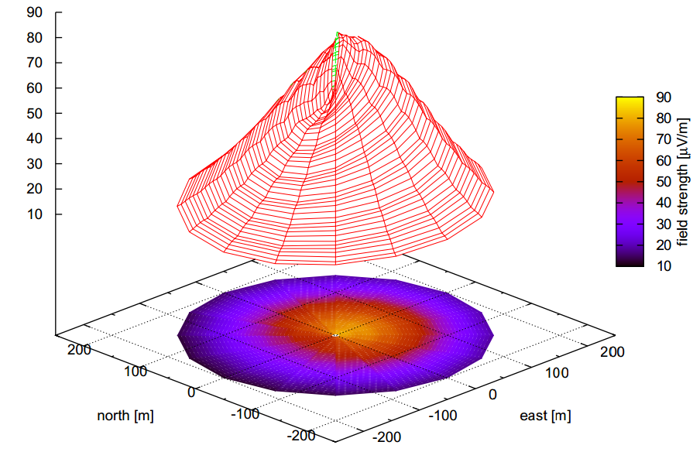
Antenas de radio

Slide 24
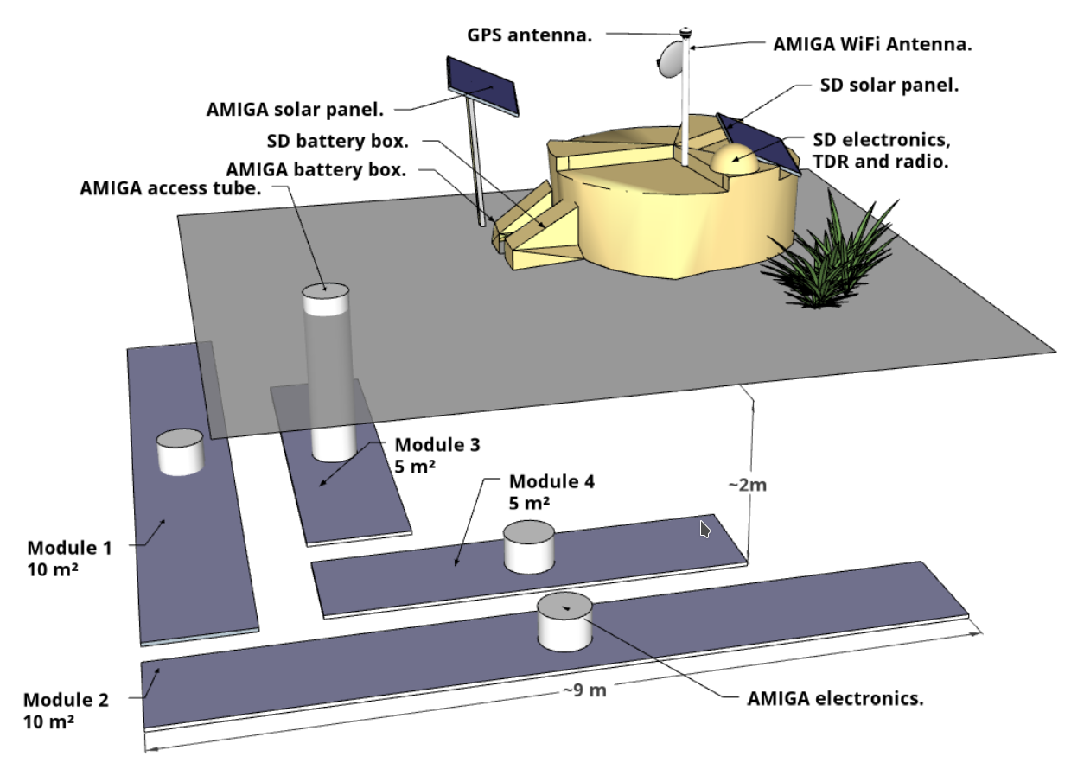
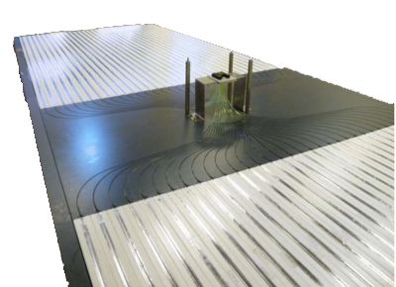
Planos centelladores

Slide 25
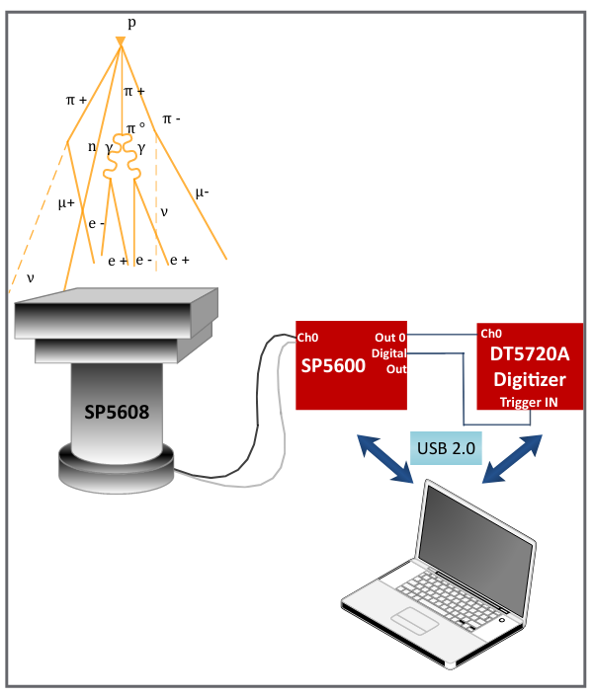
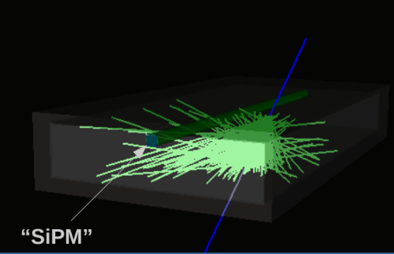
¿Cómo los vamos a detectar nosotros?

Slide 26
Gracias por su atención.

